Slide 1
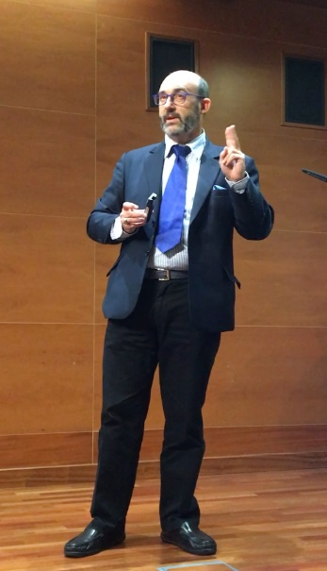

FORMACIÓN ACADÉMICA Arquitecto Técnico por Universidad Politecnica de Madrid. Especialista en Oratoria, con programación Neurolingüistica ( PNL) e Inteligencia Emocional (IE) por la Escuela Europea de Oratoria. Seminario : El Arte de Hablar, retorica, dialectica, ética y el arte de organizar el Discurso por Fundación Pastor de Estudios Clásicos Curso Gestión del Tiempo y reuniones eficaces por Waltker Jaquetti Curso de Liderazgo y gestión de equipos por Make a Team ( Jorge Valdano). Curso Comunicación eficaz y Gestión rentable del tiempo en Fundación Confemetal ACTIVIDAD PROFESIONAL - Director general SMDos desde 2001 - Profesor Cursos de Postgrado por Universidad Politecnica de Madrid y COAC de Barcelona. - Desde 1990, formador y ponente prestigioso en numerosos congresos nacionales con decenas de presentaciones y discursos. - Auditor de comunicación y preparador de alumnos para tesis doctoral y preparación para TFG.
MANUEL SANZ MORIÑIGO

